Slide 1
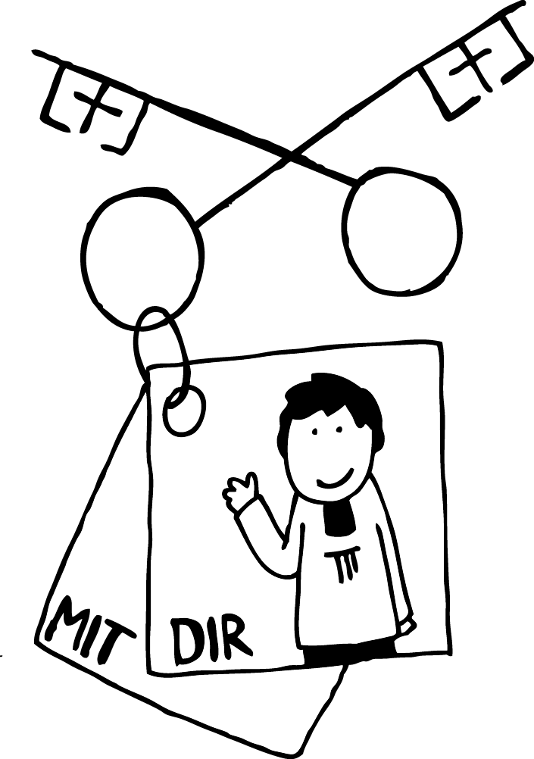
Einführung ins Notfallmanagement Romwallfahrt 2024

Slide 2
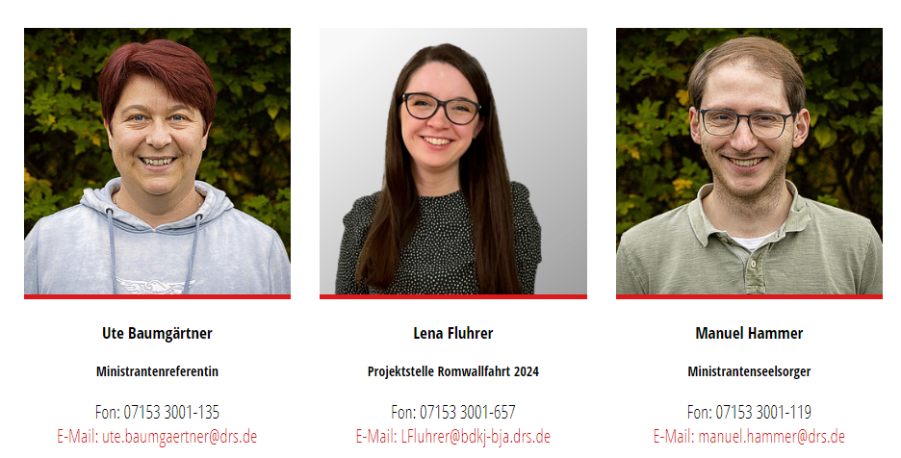
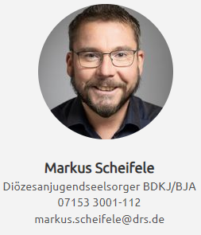
Die Fachstelle Minis inkl. DL

Slide 3
Grundlage
Notfallhandbuch des BKDJ/BJA der Diözese (2018).
Handbuch und Register sind in vielen Pfarrämtern und kirchlichen Amtsstellen vorhanden oder online: https://www.bdkj.info/service/notfallmanagement
→ Checklisten beachten!

Slide 4
Ablauf
Vorbereitende Maßnahmen
An- & Abreise
Infos & Tipps zur Stadt
Kommunikationswege – Meldekette
Tipps zum Verhalten im Notfall
Großveranstaltungen
Allgemeine Hinweise: Aufsichtspflicht, Jugend- und Datenschutz, Prävention & Kindeswohl
Zeit für Fragen

Slide 5
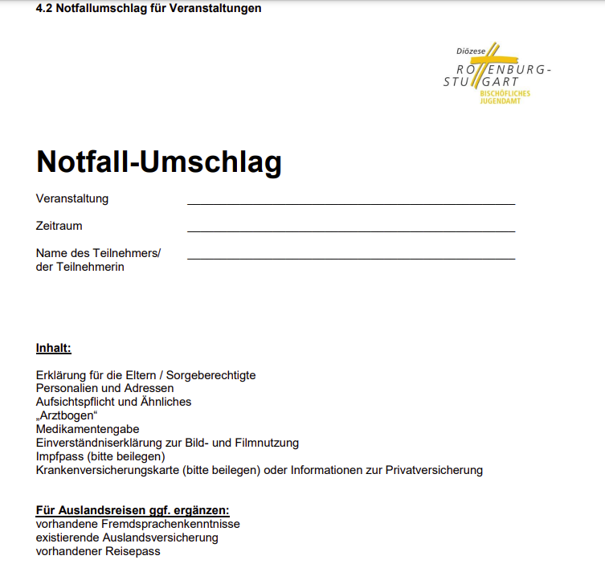
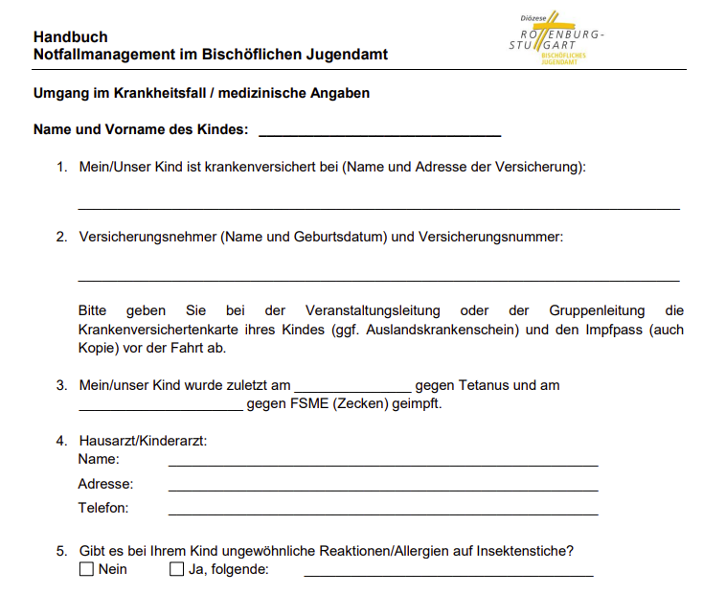
Vorbereitende Maßnahmen: Listen und Absprachen
Listen mit den TN-Daten checken (Gemeindecenter), gegebenenfalls Rücksprache mit Eltern halten (z.B. bei Medikation)
Evtl. Notfallumschläge erstellen (S. 38ff.)

Slide 6
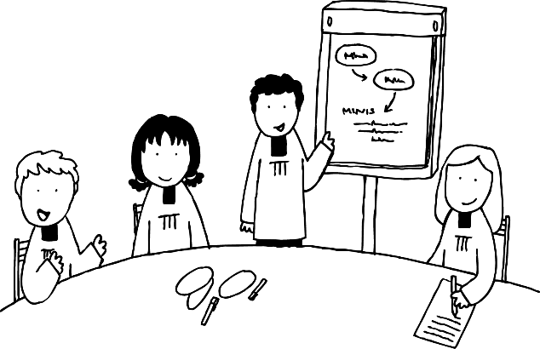
Vorbereitende Maßnahmen: Listen und Absprachen
Absprachen im Betreuer*innenteam treffen, z.B. gibt es eine feste Zuordnung von Jugendlichen? Welche Sprachkenntnisse gibt es im Team? Wer kann z.B. bei Arztbesuchen begleiten? Wer hat eine Erste-Hilfe-Ausbildung?
Gepäckhinweise geben (z.B. festes Schuhwerk, Sonnenschutz usw.)
Nach Bekanntgabe der Unterkunft: Wege vorbereiten, ÖPNV-Anschluss klären, letzte Abfahrtszeit Metro ermitteln usw.
TN über Kommunikationswege informieren – Handynummer, Messenger usw.
Erste-Hilfe-Set vorbereiten und mitführen

Slide 7
Vorbereitende Maßnahmen: Listen und Absprachen
Ausfüllen des Pilgerausweises (im Vorfeld überprüfen!)
Check-Listen im Notfallhandbuch und im Register anschauen

Slide 8
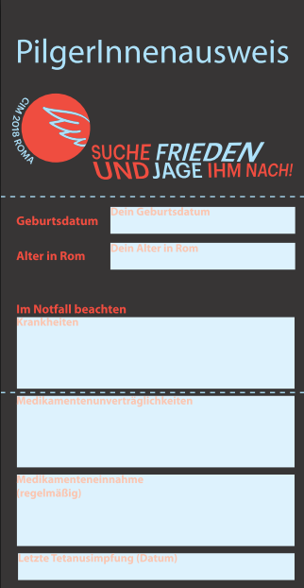
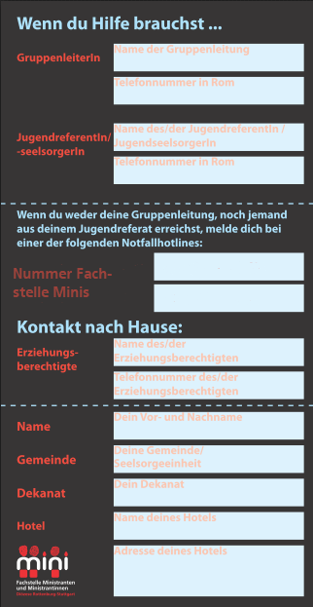
Vorbereitende Maßnahmen: Der Pilgerausweis (Beispiel von 2018)
Wichtig: Der Pilgerausweis sollte stets von den TN am Körper getragen werden. Bei Verlust sollte er sofort erneuert werden.
Notes:
Woher wissen die Menschen eure Nummer der FS Minis für den Notfall?
(ich würde bei Medikamentenunverträglichkeit vermutlich noch ergänzen /Allergien – das finde ich z.B. bei Bienen/Wespenallergie von Bedeutung!
Ich glaube ich würde hier noch ne Folie davor/ danach rein nehmen für den Wiedererkennungswert mit Checkliste / Notfallmeldeliste/ Notfallkarte / Bsp Seite aus Register z.B. mit Dehydration

Slide 9
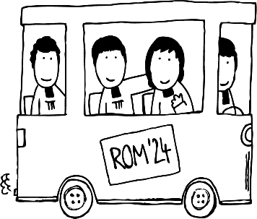
An- & Abreise (nur für Reisende mit dem BP)
Meist mehrere Abfahrtsorte pro Dekanat
Info über Abfahrtsort der Gemeinde über das Dekanatsjugendreferat (Zuteilung durch FS!)
Gruppenleiter*innen und Betreuer*innen müssen bei der An- & Abreise inkl. aller Pausen die Vollständigkeit der Gruppe kontrollieren -> Zuständigkeiten zuvor im Team klären!
Die Busfahrer kontrollieren die Vollständigkeit nicht.

Slide 10
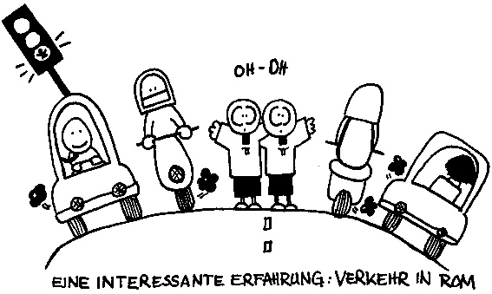
Infos & Tipps zur Stadt: Allgemein
ÖPNV und Verkehr in Rom
ÖPNV teilweise sehr eng (Klaustrophobie abfragen!)
Auf Straßenverkehr besonders achten – die Jugendlichen vorab sensibilisieren (z.B. Bedeutung des „Zebrastreifens“)
Bei Taxifahrt auf Taxameter achten oder Festpreis vereinbaren
Notes:
Umgang mit Enge in Straßenbahnen/ Klaustrophobie ggf. abfragen in Notfallbogen (da denken Eltern beim Ausfüllen nicht gleich daran)
Und Hinweis auf Diebstahlgefahr – Umgang mit Wertsachen – Sensibilisieren bei Vortreffen, auf Fahrt nach Rom
Ich kenn mich selber in Rom zu wenig aus und mit den Entfernungen: was für sinnvolle Treffpunkte gibt es da????? (Ist Hotel zu weit weg und unrealistisch, wo kann denn eine Person / KG gut hinkommen und gefunden werden?) -

Slide 11
Infos & Tipps zur Stadt: Allgemein
Taschendiebstahl
in Rom leider häufig, besonders im ÖPNV und bei Menschenansammlungen
am besten nur Dokumentkopien mitführen (z.B. Impfpass), Originale im Hoteltresor verwahren
z.B. Taschen immer geschlossen halten; Bauchtasche verwenden
Jugendliche sollten entsprechend sensibilisiert werden
Gegenseitig achtsam sein!
Bei „Anrempeln“ o.ä. sofort Taschen prüfen
Bei „eigenartigem Annähern“ durch Fremde laut nachfragen / abschrecken
Notes:
Mögliche Vorkehrungen treffen, um Taschendiebstahlgelegenheiten zu vermindern! Gefahr v.a. im ÖPNV und bei Menschenansammlungen (→ Dokumentkopien mitführen und Originale im Hoteltresor lassen, z.B. mit Bauchgürteln agieren,…)
Nur für die Gliederung: Sensibilisierung dazu ist quasi alles – ist das die Überschrift und es geht dann um die Unterpunkte zu a) Verhalten im ÖPNV/ Auf den Wegen/ Plätzen b) zu Diebstahl c) in der Unterkunft…

Slide 12
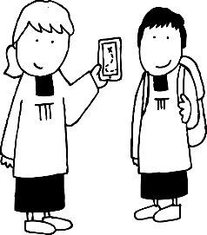
Infos & Tipps zur Stadt: Allgemein
Verfahren bei „Verlieren“ der Gruppe festlegen
Jugendliche hinweisen, den*die Gruppenleiter*in sofort anzurufen (Pilgerausweis!)
Bei einzelnen Programmpunkten evtl. Treffpunkt vereinbaren; allgemein ist die Stadt dafür jedoch zu groß
Verhalten im Hotel: auf andere Gäste Rücksicht nehmen (z.B. Nachtruhe) – die Romwallfahrt ist keine „typische“ Ferienfreizeit
Listen und App-Hinweise mit deutschsprachigen Ärzt*innen, Supermärkten, Trinkbrunnen usw. auf www.mini-square.de (kommt!)
EU-weite Notfallnummer: 112

Slide 13
Infos & Tipps zur Stadt: Hitze
Notes:
Ich hätte hier noch eine kurze Zusammenfassung drauf gemacht von wegen Tagestemperaturen um die 35°C sind für Rom Ende Juli/ Anfang August üblich – und auch nachts sinkt die Temperatur selten unter 20°C
Bitt

Slide 14
Infos & Tipps zur Stadt: Hitze
Sonnenschutz durch: Sonnenmilch, Kopfbedeckung, Sonnenbrille, evtl. sogar Schirm
Ausreichende Flüssigkeitsaufnahme (bei Jugendlichen besser einmal zu viel hinweisen!) – gechlortes Leitungswasser / Trinkbrunnen / Einkauf von Wasser
Leichtes oder kein Programm in der Mittagshitze
Notes:
Auf ausreichende Flüssigkeitsaufnahme achten (wird viel rausgeschwitzt!!)
Ggf. humorvoll benennen: Italiener wissen warum sie zw. 12.00 – 15.00 Uhr Siesta machen… keine Ahnung, ob es realistisch ist ins Hotel zurück zu fahren oder im Park ein „schattiges“ Plätzchen zu finden…

Slide 15
Kommunikationswege – Meldekette (Entsprechungen im Notfallhandbuch)
Welche „Rollen“ gibt es?
Gruppenleiter*in, entspricht: Leitung vor Ort
Dekanatsverantwortliche*r, entspricht: -
Fachstelle Minis inkl. Bayerisches Pilgerbüro, entspricht: Notfallkoordination
Krisenstab (Markus Scheifele und das Leitungsbüro), entspricht: Krisenstab
Alle TN verfügen über die Handynummer der Gruppenleitung, des*der Dekanatsverantwortliche*n und der Fachstelle Minis! (auf dem Pilgerausweis)
Notes:
Ich glaube die „Entsprechungen“ verwirren eher (wenn es für unsere sein soll, ggf. eher in Notiztext oder in Anschreiben, aber die Unbeteiligten vor Ort brauchen die Entsprechung nicht ( was ich wichtig finde ist ohne Entsprechung bei euch die Notfallkoordinationsrolle zu benennen

Slide 16
Kommunikationswege – Meldekette
Kommunikation der FS über Signal, z.B. bei spontanen Programmänderungen
Gruppenleiter*in
Fachstelle Minis / BP
Krisenstab (BJA-Leitung)
TN
Dekanats- verantwortliche*r
-> Es gilt das Subsidiaritätsprinzip, d.h. erst wenn die eigene Ebene das Problem nicht lösen kann, wird die nächsthöhere eingeschaltet. Eine Ebene kann übersprungen werden, wenn die nächsthöhere aktuell nicht erreichbar ist.
v.a. bei Nicht-Erreichbarkeit (mehrere Anfragen beim Dekanat gleichzeitig oder nachts)
Notes:
Krienstab (MS ist als Kürzel für Außenstehende nicht klar – braucht es aber auch nicht, weil ihr kommuniziert dahin und auch nur ihr müsst wissen, was in Wernau ist mit Leitungsbüro und was vor Ort – Hauptsache die Nummern sind für die Menschen vor Ort klar und für euch ist es dann das Hintergrundkonzept mit Zugriff etc.)
Dazu müssen die Listen der TN*innen einsehbar /erreichbar hinterlegt sein – aber das ist auch Backup und muss nicht in die Präsi rein für vor Ort

Slide 17
Kommunikationswege – Meldekette
Kommunikation der FS über Signal, z.B. bei spontanen Programmänderungen
Beispiel 1: Eine Jugendliche hat einen Sonnenstich bekommen und muss im Programm aussetzen – es gibt genug Betreuer*innen, sodass eine Person mit der Jugendlichen im Hotel verbleiben und die Gruppe ungestört das Programm fortsetzen kann. Es ist keine Meldung notwendig.
Gruppenleiter*in
Fachstelle Minis / BP
Krisenstab (BJA-Leitung)
TN
Dekanats- verantwortliche*r
-> Es gilt das Subsidiaritätsprinzip, d.h. erst wenn die eigene Ebene das Problem nicht lösen kann, wird die nächsthöhere eingeschaltet. Eine Ebene kann übersprungen werden, wenn die nächsthöhere aktuell nicht erreichbar ist.
v.a. bei Nicht-Erreichbarkeit (mehrere Anfragen beim Dekanat gleichzeitig oder nachts)
Notes:
Krienstab (MS ist als Kürzel für Außenstehende nicht klar – braucht es aber auch nicht, weil ihr kommuniziert dahin und auch nur ihr müsst wissen, was in Wernau ist mit Leitungsbüro und was vor Ort – Hauptsache die Nummern sind für die Menschen vor Ort klar und für euch ist es dann das Hintergrundkonzept mit Zugriff etc.)
Dazu müssen die Listen der TN*innen einsehbar /erreichbar hinterlegt sein – aber das ist auch Backup und muss nicht in die Präsi rein für vor Ort

Slide 18
Kommunikationswege – Meldekette
Kommunikation der FS über Signal, z.B. bei spontanen Programmänderungen
Beispiel 2: Ein Jugendlicher ist gestürzt, Verdacht auf Bruch des Handgelenks. Ein*e Betreuer*in begleitet den Jugendlichen ins Krankenhaus. Der*die Gruppenleiter*in hält Rücksprache mit den Eltern. Zusätzliche Unterstützung und Beratung erscheint wichtig. Es erfolgt eine Absprache mit dem*der Dekanatsverantwortlichen.
Gruppenleiter*in
Fachstelle Minis / BP
Krisenstab (BJA-Leitung)
TN
Dekanats- verantwortliche*r
-> Es gilt das Subsidiaritätsprinzip, d.h. erst wenn die eigene Ebene das Problem nicht lösen kann, wird die nächsthöhere eingeschaltet. Eine Ebene kann übersprungen werden, wenn die nächsthöhere aktuell nicht erreichbar ist.
v.a. bei Nicht-Erreichbarkeit (mehrere Anfragen beim Dekanat gleichzeitig oder nachts)
Notes:
Krienstab (MS ist als Kürzel für Außenstehende nicht klar – braucht es aber auch nicht, weil ihr kommuniziert dahin und auch nur ihr müsst wissen, was in Wernau ist mit Leitungsbüro und was vor Ort – Hauptsache die Nummern sind für die Menschen vor Ort klar und für euch ist es dann das Hintergrundkonzept mit Zugriff etc.)
Dazu müssen die Listen der TN*innen einsehbar /erreichbar hinterlegt sein – aber das ist auch Backup und muss nicht in die Präsi rein für vor Ort

Slide 19
Kommunikationswege – Meldekette
Kommunikation der FS über Signal, z.B. bei spontanen Programmänderungen
Beispiel 3: In einer Gruppe bricht Corona aus. Mehrere Jugendliche und Betreuer*innen fallen aus. Die Fortsetzung des Programms und die Betreuung für die Gruppe muss neu organisiert werden.
Gruppenleiter*in
Fachstelle Minis / BP
Krisenstab (BJA-Leitung)
TN
Dekanats- verantwortliche*r
-> Es gilt das Subsidiaritätsprinzip, d.h. erst wenn die eigene Ebene das Problem nicht lösen kann, wird die nächsthöhere eingeschaltet. Eine Ebene kann übersprungen werden, wenn die nächsthöhere aktuell nicht erreichbar ist.
v.a. bei Nicht-Erreichbarkeit (mehrere Anfragen beim Dekanat gleichzeitig oder nachts)
Notes:
Krienstab (MS ist als Kürzel für Außenstehende nicht klar – braucht es aber auch nicht, weil ihr kommuniziert dahin und auch nur ihr müsst wissen, was in Wernau ist mit Leitungsbüro und was vor Ort – Hauptsache die Nummern sind für die Menschen vor Ort klar und für euch ist es dann das Hintergrundkonzept mit Zugriff etc.)
Dazu müssen die Listen der TN*innen einsehbar /erreichbar hinterlegt sein – aber das ist auch Backup und muss nicht in die Präsi rein für vor Ort

Slide 20
Kommunikationswege – Meldekette
Kommunikation der FS über Signal, z.B. bei spontanen Programmänderungen
Beispiel 4: Eine Jugendliche wird beim Überqueren der Straße von einem Auto erfasst. Die italienische Polizei und der Sanitätsdienst wurden eingeschaltet. Der Krisenstab wird informiert und hält Kontakt, z.B. mit den Eltern der verletzten Jugendlichen.
Gruppenleiter*in
Fachstelle Minis / BP
Krisenstab (BJA-Leitung)
TN
Dekanats- verantwortliche*r
-> Es gilt das Subsidiaritätsprinzip, d.h. erst wenn die eigene Ebene das Problem nicht lösen kann, wird die nächsthöhere eingeschaltet. Eine Ebene kann übersprungen werden, wenn die nächsthöhere aktuell nicht erreichbar ist.
v.a. bei Nicht-Erreichbarkeit (mehrere Anfragen beim Dekanat gleichzeitig oder nachts)
Notes:
Krienstab (MS ist als Kürzel für Außenstehende nicht klar – braucht es aber auch nicht, weil ihr kommuniziert dahin und auch nur ihr müsst wissen, was in Wernau ist mit Leitungsbüro und was vor Ort – Hauptsache die Nummern sind für die Menschen vor Ort klar und für euch ist es dann das Hintergrundkonzept mit Zugriff etc.)
Dazu müssen die Listen der TN*innen einsehbar /erreichbar hinterlegt sein – aber das ist auch Backup und muss nicht in die Präsi rein für vor Ort

Slide 21
Kommunikationswege – Meldekette
Kommunikation der FS über Signal, z.B. bei spontanen Programmänderungen
Gruppenleiter*in
Fachstelle Minis / BP
Krisenstab (BJA-Leitung)
TN
Dekanats- verantwortliche*r
-> Es gilt das Subsidiaritätsprinzip, d.h. erst wenn die eigene Ebene das Problem nicht lösen kann, wird die nächsthöhere eingeschaltet. Eine Ebene kann übersprungen werden, wenn die nächsthöhere aktuell nicht erreichbar ist.
Sonderbespiel: Es gibt größere Streitigkeiten / Probleme mit dem Hotel. Eine Lösung ist selbst nicht leistbar. Das Bayerische Pilgerbüro muss vermitteln. Eine Meldung an die FS wird abgegeben. Achtung: Nicht bei Selbstfahrern!
v.a. bei Nicht-Erreichbarkeit (mehrere Anfragen beim Dekanat gleichzeitig oder nachts)
Notes:
Krienstab (MS ist als Kürzel für Außenstehende nicht klar – braucht es aber auch nicht, weil ihr kommuniziert dahin und auch nur ihr müsst wissen, was in Wernau ist mit Leitungsbüro und was vor Ort – Hauptsache die Nummern sind für die Menschen vor Ort klar und für euch ist es dann das Hintergrundkonzept mit Zugriff etc.)
Dazu müssen die Listen der TN*innen einsehbar /erreichbar hinterlegt sein – aber das ist auch Backup und muss nicht in die Präsi rein für vor Ort

Slide 22
Tipps zum Verhalten im Notfall (vgl. Checklisten im Notfallhandbuch)
Ruhe bewahren
Auf Rollenverteilungen und Vorabsprachen im Betreuer*innenteam zurückgreifen (z.B. Erste-Hilfe) – eine Rolle pro Person
Gegebenenfalls Einsatzkräfte alarmieren (Notfallmeldezettel deutsch-italienisch)
Gegebenenfalls Meldekette aktivieren
Klare Kommunikation gegenüber den Jugendlichen (z.B. keine Fotos, keine „Sensationen“ per WhatsApp usw.)
Keine Kommunikation mit der Presse („Wenden Sie sich an die zuständige Pressestelle“) – wird vom Krisenstab übernommen
Im Nachhinein: Situation und Maßnahmen schriftlich dokumentieren (schon bei kleineren Zwischenfällen -> Beispiele 1-4)
Notes:
- Es ist bisher noch nicht erwähnt was klare Kommunikation mit Jugendlichen heißt (ich würde das hier ergänzen: Jgd. Sensibilieren – im Notfall wird persönlich telefoniert und nicht per WhatsApp Sensationen geteilt – Informationen können sonst nicht mehr gesteuert werden. Immer prüfen: wer muss was wann wissen und wer kann dies gut vermitteln?

Slide 23
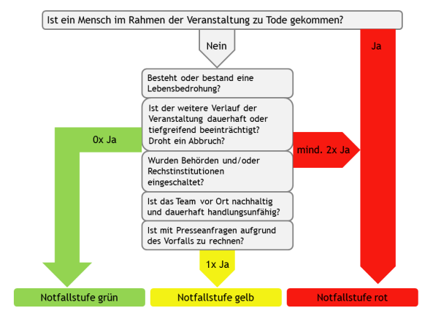
Notfallkategorisierung
Evtl. Benachrichtigung Dekanat und FS Minis
Mindestens Benachrichtigung Dekanat und FS Minis
Benachrichtigung Dekanat, FS Minis und durch sie Krisenstab

Slide 24
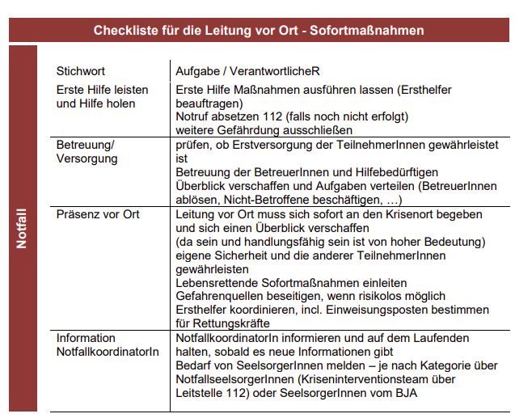
Checklisten im Handbuch (S. 14ff.)

Slide 25
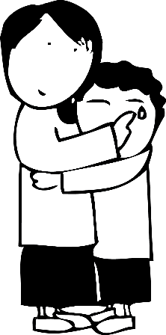
NEU: Medizinische Grundversorgung durch Malteser
Kooperation mit der Erzdiözese Freiburg und den Maltesern Freiburg
In einer Schule neben dem Vatikan
Medizinische Grundversorgung (erste Einschätzung, Rezeptstellung, Weitervermittlung)
Feste Öffnungszeiten während der Wallfahrtstage
– 9 bis 21 Uhr
Bitte nur die betreffende Person + ein*e Betreuer*in

Slide 26
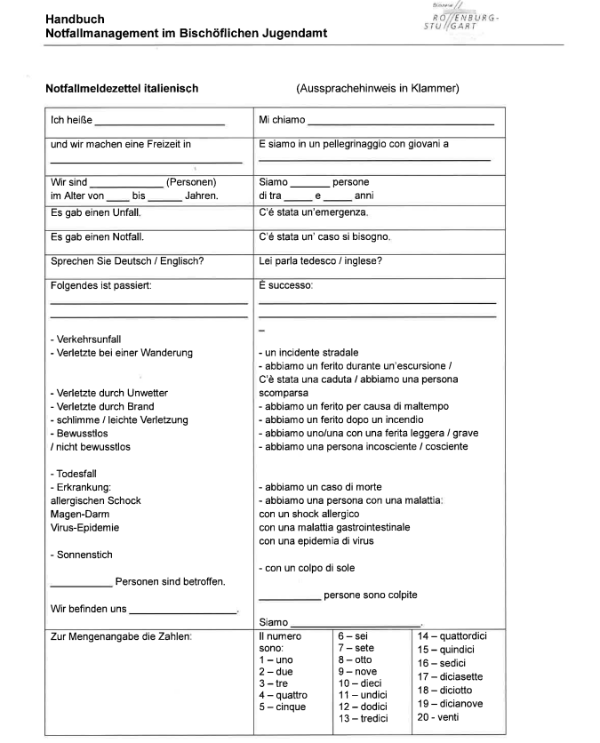
Notfallmeldezettel italienisch- deutsch (Notfallhandbuch S. 51)

Slide 27
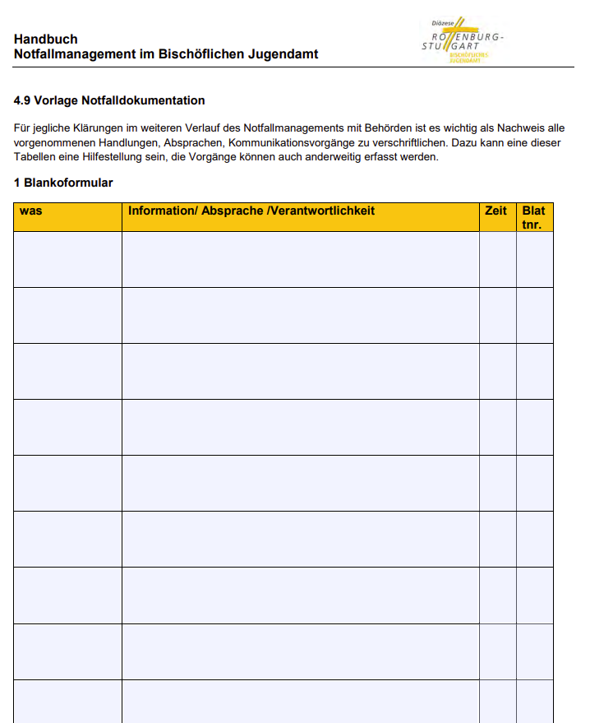
Notfalldokumentation (Notfallhandbuch S. 69ff.)

Slide 28
Großveranstaltungen: Papstaudienz auf dem Petersplatz
Genauer Termin ist leider noch nicht bestätigt.
Verantwortlich für das Sicherheitskonzept: vatikanische und italienische Behörden
Mit langer Wartezeit ist zu rechnen. Sicherheitskontrollen werden durchgeführt.
Keine Glas- und Metallflaschen, Taschenmesser, Koffer usw.
Pilgerzeichen (noch unklar) sollte sichtbar getragen werden.
Hitze ist bei langer Wartezeit besonders zu beachten.
Treffpunkt bei möglichem „Verlieren“ eines TNs vorab vereinbaren, über Rückweg zum Hotel informieren
Toiletten: können nach Ankunft des Papstes gegebenenfalls nicht mehr besucht werden.
Im medizinischen Notfall: Betreuung durch Sanitäter des Vatikans
Notes:
Malteser haben verschiedene Betreuungsstationen auf dem Petersplatz, die ausgezeichnet sind?!

Slide 29
Großveranstaltungen: Diözesane Gottesdienste in St. Paul vor den Mauern
Termine: Montag am frühen Abend, Donnerstag am Vormittag
Mit langer Wartezeit ist zu rechnen. Sicherheitskontrollen werden durchgeführt.
Keine Glas- und Metallflaschen, Taschenmesser, Koffer usw.
Hitze ist bei langer Wartezeit besonders zu beachten.
Auf angemessene Kleidung achten (generell in allen Kirchen, d.h. Schultern und Bauch bedeckt, mind. knielange Hose -> evtl. Tuch mitführen).
Ordner weisen von der Metrostation zur Kirche; in der Kirche weisen Ordner den Gruppen ihre Plätze zu
ca. 30 Minuten vor Beginn der Gottesdienste startet das Vorprogramm mit Sicherheitseinweisung (z.B. Fluchtwege)
Treffpunkt bei möglichem „Verlieren“ eines TNs vorab vereinbaren, über Rückweg zum Hotel informieren
Im medizinischen Notfall: Betreuung durch Malteser
Notes:
- Was heißt angemessene Kleidung? Ich vermute, dass das nicht allen Jgdl:/ Betreuuer*innen bewusst ist – ggf. leichtes Tuch mittragen und als Schultertuch überlegen – als Tipp? / kurze Hosen gehen, aber keine Tops/ Bauchfrei?

Slide 30
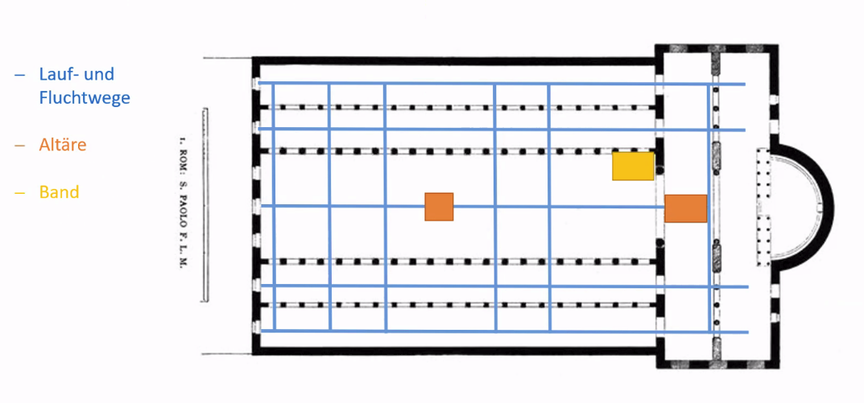

Slide 31
Allgemeine Hinweise: Aufsichtspflicht
Die Aufsichtspflicht wird von den Eltern der minderjährigen TN auf die Betreuer*innen übertragen.
Die Betreuer*innen haben die Pflicht zu sorgen
für den Schutz vor schädlichem Einfluss der ihnen anvertrauten Personen,
für den Schutz des Körpers, der Gesundheit, der Bewegungsfreiheit, der Seele und des Eigentums,
sowie den Schutz von außenstehenden Personen vor möglichen Schäden durch Kinder oder Jugendliche.
Der Grad der notwendigen Betreuung ist abhängig vom Reifegrad des*der Jugendlichen sowie der Gruppendynamik!

Slide 32
Allgemeine Hinweise: Aufsichtspflicht
Zur Dauer:
Die Aufsichtspflicht gilt über die gesamte Dauer der Veranstaltung, d.h. von der „Abgabe“ der TN am Abfahrtsort bis zur „Übergabe“ an die Eltern am Ankunftsort.
Verspätungen bei der An- und Abreise sollten klar kommuniziert werden.

Slide 33
Allgemeine Hinweise: Jugendschutz
In Italien gelten folgende Regelungen:
Kein Alkohol unter 18 Jahren
Öffentlicher Konsum von Alkohol zwischen 22 und 7 Uhr generell verboten
Kein Tabak unter 18 Jahren
Sämtliche andere Drogen sind verboten.

Slide 34
Allgemeine Hinweise: Datenschutz
Vor allem relevant: Recht am eigenen Bild
Vor der Verwendung und Veröffentlichung von Bildern, Videos usw. muss eine Einwilligung der Person erfolgen -> wurde bei der Anmeldung erfragt
Verantwortungsvoller Umgang beim Posten von Bildern, besonders auf Social Media

Slide 35
Allgemeine Hinweise: Datenschutz
Listen mit TN-Daten müssen besonders vor Diebstahl geschützt werden.
Sämtliche TN-Daten, insbesondere sensible Daten (z.B. Medikation), müssen nach Abschluss der Wallfahrt datenschutzkonform vernichtet werden.
Allein der*die Gemeindeverantwortliche sollte die TN-Liste bis zur Beantragung der Zuschüsse datenschutzkonform speichern.

Slide 36
Allgemeine Hinweise: Prävention & Kindeswohl
Es gilt die Präventionsordnung der Diözese Rottenburg-Stuttgart.
Folgende Voraussetzungen sind von allen Betreuer*innen und Gruppenleiter*innen zu erfüllen:
Vorlage eines erweiterten Führungszeugnisses
Unterzeichnung der Selbstauskunftserklärung und des Verhaltenskodex
Teilnahme an einer A2-Kindeswohlschulung (3-stündig)
Die Überprüfung der Voraussetzungen liegt in der Verantwortung der Kirchengemeinden.
Wichtig: Diese Maßnahmen dienen nicht der Schikane oder des Generalverdachts, sondern dem wichtigen Anliegen, dass alle jugendlichen und erwachsenen TN die Wallfahrt sicher und respektvoll erleben können.
Notes:
Mich irritiert, dass ich das DAHINTER nicht mehr lesen kann – zwei Folien?

Slide 37
Allgemeine Hinweise: Das Kinderschutzteam des BJA/BDKJ
Unterstützung und Beratung bei Verdacht auf Kindeswohlgefährdung, psychische Auffälligkeiten, sexualisierte Gewalt usw.
Speziell ausgebildete Fachkräfte des BJA/BDKJ
Beratungstelefon (in den Ferien) täglich von 8-20 Uhr: 0151 53 78 14 14

Slide 38
Allgemeine Hinweise: Das Kinderschutzteam des BJA/BDKJ
Ausführliche Handlungsempfehlung online unter: https://www.bdkj.info/ueber-uns/bdkj-dioezesanverband/kinder-und-jugendschutz

Slide 39
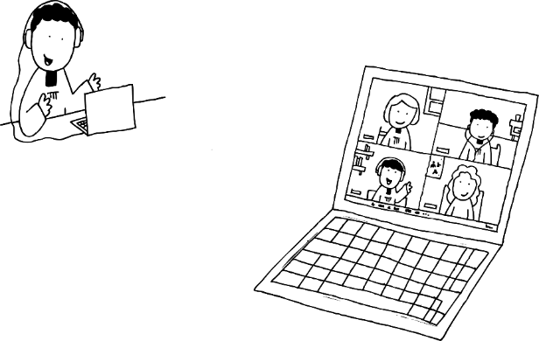
Materialversand
Gesamte Präsentation
Notfallhandbuch des BJA / BDKJ
Notfallmeldezettel deutsch-italienisch
Tipps für eine Check-Liste als Gruppenleiter*in
-> E-Mail an ministranten@drs.de

Slide 40
Zeit für Fragen

